Slide 1
মাঠ ও উদ্যান ফসল উৎপাদন
কৃষিবিদ আব্দুল্লাহ– আল- আমিন,
প্রভাষক, রাজেন্দ্রপুর ক্যান্টনমেন্ট পাবলিক কলেজ, গাজীপুর

Slide 2
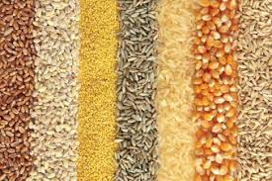
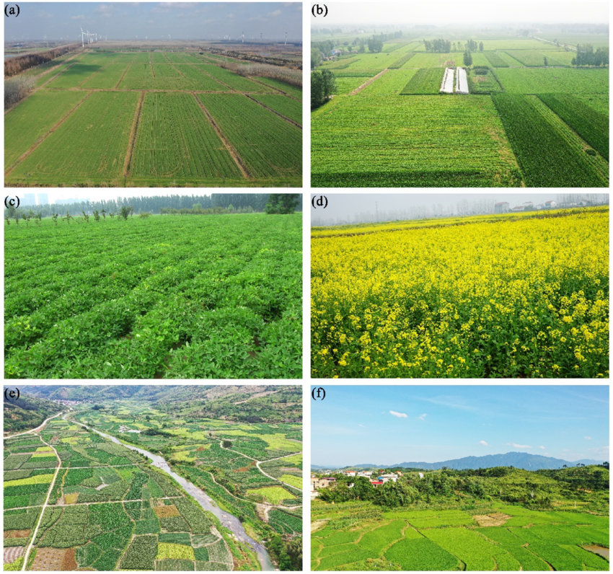
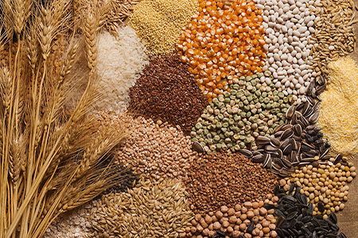
দানা জাতীয় ফসল
Gramineae বা Poaceae পরিবারের ফসল যারা শ্বেতসার খাদ্য হিসেবে ব্যাবহৃত হয় তাদের দানা জাতীয় ফসল বলে। যেমনঃ ধান, গম, ভুট্টা।
অতি ক্ষুদ্র দানা বিশিষ্ট ফসলকে মিলেট বলে। যেমনঃ কাউন, চীনা, জোয়ার।

Slide 3
দানা জাতীয় ফসলের বৈশিষ্ট্য
ধানঃ Oryza sativa
গমঃ Triticum aestivum
ভুট্টাঃ Zea mays
দানাজাতীয় ফসলের গুরত্বঃ
প্রোটিন , আয়রন ,ভিটামিন বি, ফাইবার থাকে
আদ্রতা কম বিধায় গুদামে রাখা যায়
কোলেষ্টেরল কমায়
ক্যান্সার, কোষ্ট্যকাঠিন্য, উচ্চ রক্তচাপ রোধ করে
খড় উত্তম পশু খাদ্য
সবজির থেকে ১৫-২০ গুণ বেশী পুষ্টি যোগায়
Gramineae ফ্যামিলির
মাঠ ফসল
অগভীর গুচ্ছ মূল থাকে
কান্ড ফাপা ও গিটযুক্ত
একবর্ষজীবী বিরুত
দানায় শর্করা বেশী

Slide 4
ধানের টাইপ ও জাত
ইন্ডিকা টাইপ
জাপোনিকা টাইপ
জাভানিকা টাইপ
উফশী ধানঃ যে ধানের পুষ্টি গ্রহণ ক্ষমতা অধিক এবং ফলনও বেশী থাকে উফশী ধান বলে
আধুনিক ধানঃ উফশী ধানে বিশেষ গুণ থাকলে তাকে আধুনিক ধান বলে। যেমনঃ ক্ষরা সহিষ্ণু, লবণাক্ততা সহিষ্ণুতা, চিকন চাল ইত্যাদি
সকল আধুনিক ধান উফশী কিন্তু সকল উফশী ধান আধুনিক না

Slide 5
ধানের জাত
ধানের স্থানীয় জাতঃ টেপি, গিরবি, লতিশাইল
স্থানীয় উন্নত জাতঃ কটকতারা, কালিজিরা, হাসিকলমি, নাজিরশাইল
আধুনিক জাতঃ ব্রি ধান ২৮, ব্রি ধান ২৯
১-২৬ পর্যন্ত জাতের নাম বিআর ১ – ২৬ দিয়ে, এরপরের জাতগুলার নাম, ব্রি ধান ২৭ থেকে ব্রি ধান ১০৬ পর্যন্ত

Slide 6
ধানের জাত
বৈশিষ্ট্য | ধানের জাত
সুগন্ধী চাল | বি আর ৫,ব্রি ধান ৩৪, ব্রি ধান ৫০
লবণ সহিষ্ণু | ব্রি ধান ৪৭, ব্রি ধান ৭৩, ব্রি ধান ৭৮
জিংক সমৃদ্ধ | ব্রি ধান ৬৩, ব্রি ধান ৭২, ব্রি ধান ৭৪
খরা সহিষ্ণু | ব্রি ধান ৫৫, ব্রি ধান ৫৬, ব্রি ধান ৫৭
আউশ ধান | বি আর ২৪, বি আর ২৬, ব্রি ধান ২৭
আমন ধান | ব্রি ধান ৫১, ব্রি ধান ৫২, ব্রি ধান ৫৩
বোরো ধান | ব্রি ধান ২৮, ব্রি ধান ২৯, ব্রি ধান ৭৪

Slide 7
ধান চাষ
চাষের ধাপ | আউশ ধান | আমন ধান | বোরো ধান
জমি ও মাটি | মাঝারি উচু, বা নিচু, পলি দোয়াশ, এটেল ও পলি দোয়াশ | মাঝারি উচু, বা নিচু, নিকাশের ব্যাবস্থা করতে হয় কারন বর্ষায় প্রচুর বৃষ্টি হয় | মাঝারি উচু, বা নিচু
রোপনের সময় | মধ্য মার্চ থেকে এপ্রিল | জুলাই -আগষ্ট মাসে | নভেম্বর -ডিসেম্বর মাস
ধানের জাত | বিআর ২৪, বিআর ২৬, ব্রি ধান ২৭ | ব্রি ধান ৫১, ব্রি ধান ৫২, ব্রি ধান ৫৩ | ব্রি ধান ২৮, ব্রি ধান ২৯, ব্রি ধান ৭৪
বীজ শোধন | ১-২% কার্বেন্ডাজিম ওষুধ দিয়ে ২৪ ঘন্টা ভিজিয়ে রাখতে হবে | ১-২% কার্বেন্ডাজিম ওষুধ দিয়ে ২৪ ঘন্টা ভিজিয়ে রাখতে হবে | ১-২% কার্বেন্ডাজিম ওষুধ দিয়ে ২৪ ঘন্টা ভিজিয়ে রাখতে হবে
বীজতলা তৈরী | শুকানো, কাদাময়, ভাসমান ও দাপোগ বীজতলা | ৯.৫ x ১.৫ মিটার বীজতলা, মাঝে ৫০ সেমি ফাকা | ৯.৫ x ১.৫ মিটার বীজতলা, মাঝে ৫০ সেমি ফাকা
চারা রোপন | ২০-২৫ x ১৫-২০ সেমি বপন দুরুত্ব, বীজ ছিটানো অথবা চারা ডিবলিং পদ্ধতিতে রোপন | ২০-২৫ x ১৫-২০ সেমি বপন দুরুত্ব | ২০-২৫ x ১৫-২০ সেমি বপন দুরুত্ব
আগাছা দমন | আগাছা দমন, আগাছানাশক প্রয়োগ | আগাছা দমন, আগাছানাশক প্রয়োগ | আগাছা দমন, আগাছানাশক প্রয়োগ
সেচ ও স্যার প্রয়োগ | সবসময় পানির দরকার নেই। ৯০ কেজি TSP, ৭০ কেজি MOP, ৪৫ কেজি Urea সার | ০৮ কেজি TSP, ১৪ কেজি MOP, ২৬ কেজি Urea সার (তিন কিস্তিতে বা তিন ভাগে) | ১৩ কেজি TSP, ২২ কেজি MOP, ৪০ কেজি Urea সার (তিন কিস্তিতে), সেচ বাধ্যতামূলক।
ফসল সংগ্রহ | ৮০ ভাগ চাল শক্ত ও স্বচ্ছ, তুষের রঙ সোনালী রঙ হলে । ৪-৪.৫ টন।হেক্টর ফলন | ৮০ ভাগ চাল শক্ত ও স্বচ্ছ, তুষের রঙ সোনালী রঙ হলে । ৩.৫-৫.৫ টন/হেক্টর ফলন | ৮০ ভাগ চাল শক্ত ও স্বচ্ছ, তুষের রঙ সোনালী রঙ হলে । ৫-৬ টন/হেক্টর ফলন
সংরক্ষন | ১২% আদ্রতাতে নামিয়ে পাত্র, টিন বা ড্রামে সংরক্ষণ | ১২% আদ্রতাতে নামিয়ে পাত্র, টিন বা ড্রামে সংরক্ষণ | ১২% আদ্রতাতে নামিয়ে পাত্র, টিন বা ড্রামে সংরক্ষণ

Slide 8
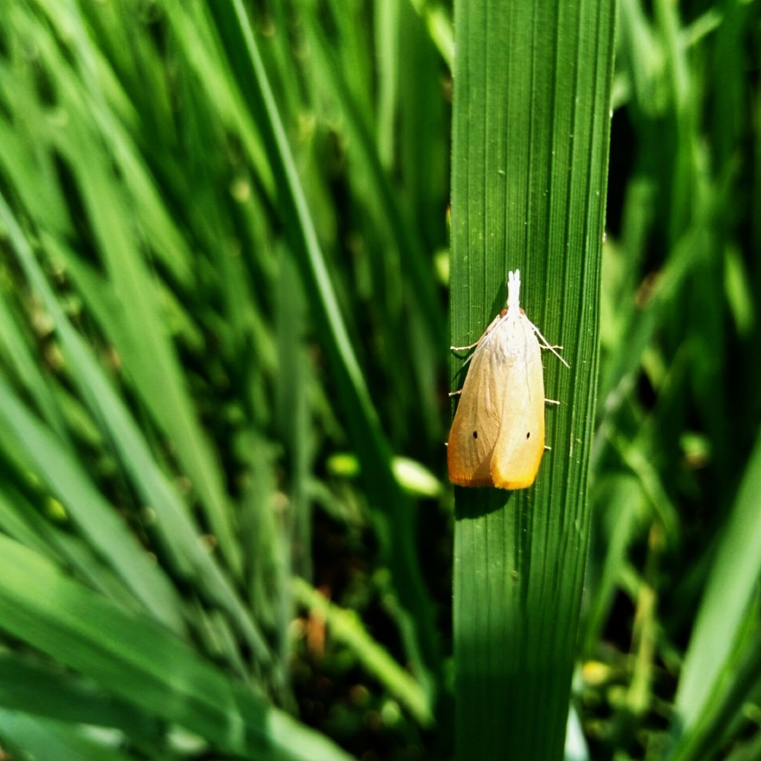
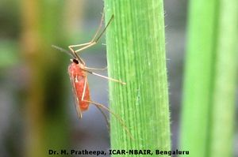
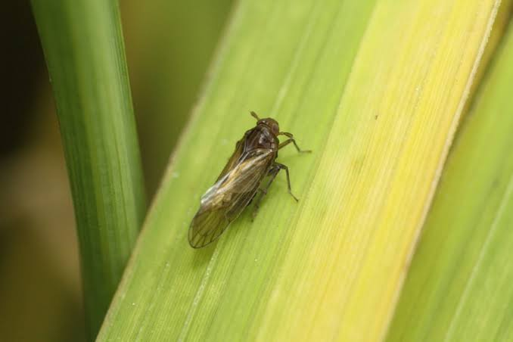
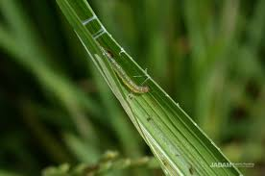
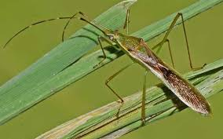
ধানের বালাই
মাজরা পোকা নলী মাছি বাদামী ঘাস ফড়িং পাতা মোড়ানো পোকা গান্ধী পোকা
কীড়া অবস্থায় গাছের কান্ডের ভিতরে খায়। ফলে ডিগপাতা মরে মরা ডিগ “Dead Heart”, বাড়ন্ত অবস্থায় হলে সাদা শীষ “White Head” Symptom বলে | আক্রমনের ফলে মাঝখানের পাতাটি পেয়াজের মত নলাকার হয়। আক্রান্ত ধান গাছের শীষ হয় না | গোড়ায় বসে রস চুসে খায়, আগুনে পুড়ে যাওয়ার মত লক্ষণ দেখা যায় ধান গাছে। একে হপার বার্ন “Hopper burn” লক্ষন বলে | ধানের পাতাকে লম্বালম্বিভাবে মুড়িয়ে ফেলে ভিতরে পাতার সবুজ অংশ খায় । থোড় আসার সময় আক্রান্ত হলে ধানের চিটা হয়। | ধানের দুধ স্টেইজে রস চুষে খায় ফলে ধান চিটা হয়ে যায়,ধানের মান খারাপ হলে চাল মাড়ানোর সময় ভেংগে যায়।

Slide 9
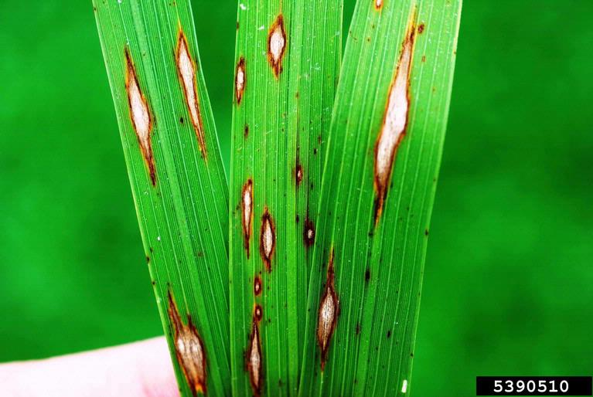
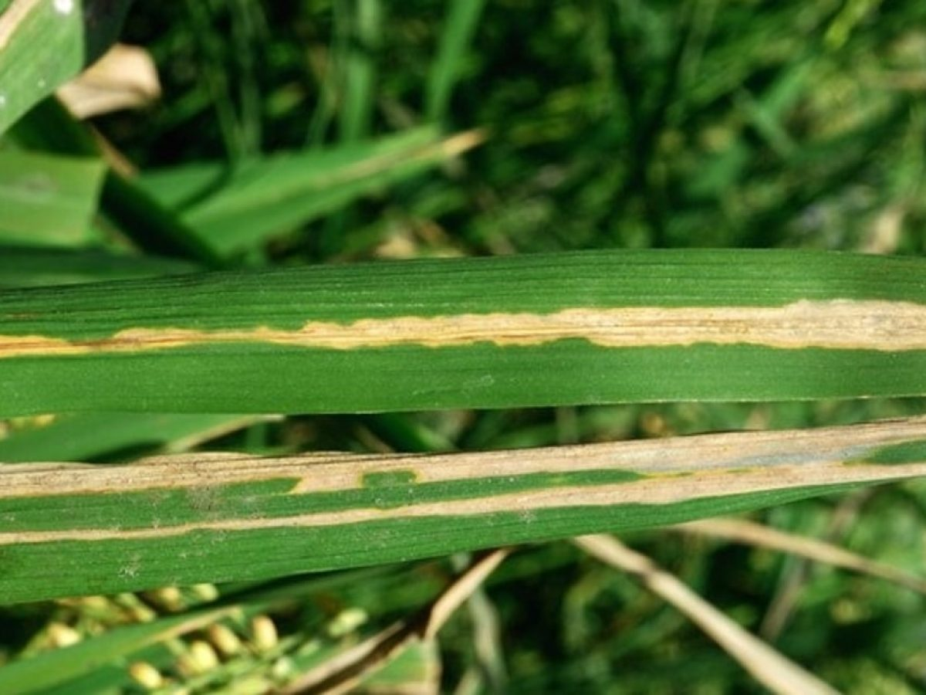
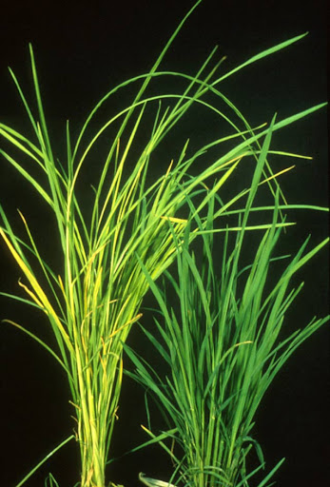
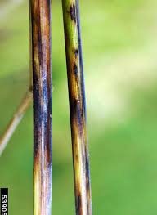
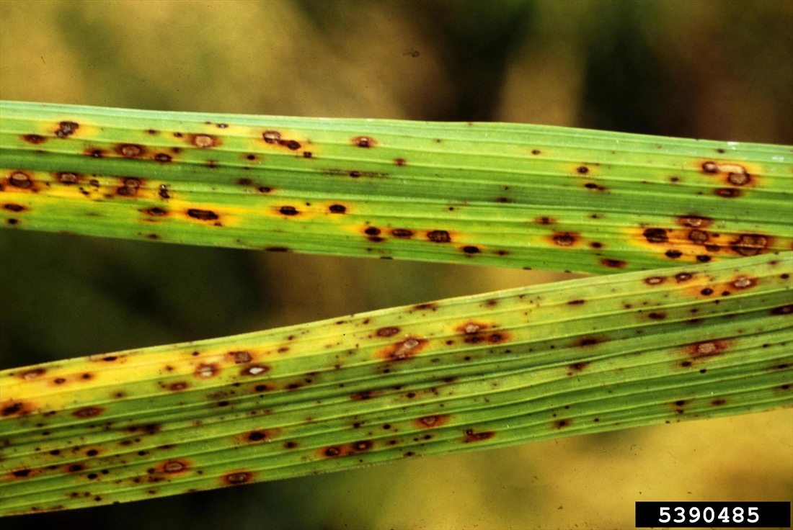
ধানের রোগ
ব্লাস্ট রোগ পাতা পোড়া রোগ বাকানী রোগ কান্ড পচা রোগ পাতার বাদামী দাগ
ছত্রাকের আক্রমন, মাকু আকৃতির দাগ দেখা যায়, ব্লাস্ট তিন ধরনের। পাতায় হলে লীফ ব্লাস, নোডে হলে নোড ব্লাস আর ঘাড়ে হলে নেক ব্লাস্ট | ব্যাক্টেরিয়ার আক্রমনে, পাতা নির্দিষ্ট কোন আকৃতির দাগ নয় , বরং ঝলসানো দাগ দেখা যায়। | ছত্রাকের আক্রমন। ধান গাছের পাতা অস্বাভাবিক বৃদ্ধি হয়ে বেকে যায়, গোড়ার উপরে গুচ্ছ মূল বের হয়। | ছত্রাকের আক্রমণ। কান্ডে পচতে শুরু করে ।আস্তে আস্তে পূরো কান্ডটিই পচে নষ্ট হয়ে যায়। | ছত্রাকের আক্রমন। পাতায় শিরার সমান্তরালে দাগ পরে শুরুতে , আস্তে আস্তে দাগ গুলা বড় হয়ে পুরো পাতায় ছড়িয়ে পরে।

Slide 10
ধানের রোগ ও বালাই প্রতিকার
পোকা-মাকড় নাশক দুই ধরনেরঃ ১) স্পর্শক মাকড়নাশক মারে যেসকল পোকা বাইরে থাকে, ২) অন্তর্বাহী মাকড়নাশক মারে সেসকল পোকাকে যারা গাছের ভিতরে যায় বা রস খায়
ছত্রাকনাশকও দুই ধরনেরঃ ১) স্পর্শে মারে যেসকল ছত্রাক বাইরে থাকে, ২) অন্তর্বাহী ছত্রাকনাশক মারে সেসকল ছত্রাককে যারা দেহের ভিতরে থাকে
স্পর্শক মাকড়নাশক অন্তর্বাহী ও পাকস্থলীয় মাকড়নাশক অন্তর্বাহী ছত্রাকনাশক স্পর্শক ছত্রাকনাশক
কারটাপ ও সাইপারমেথ্রিন ঔষধ। যেমনঃ মাছি, ফড়িং, লেদা পোকা, কাটুই পোকা মারতে ব্যাবহৃত হয়। | অরগানোসালফেট ও ক্লোরোপাইরিফস ঔষধ। যেমনঃ চুসে খাওয়া পোকা , এফিড , জেসিড, বাদামী ঘাস ফড়িং বা অন্তর্বাহী পোকা যেমন মাজরা পোকা, ছিদ্রকারী পোকা ইত্যাদি | কার্বেন্ডাজিম ও প্রোপিকনাজল ঔষধ । যেমনঃ কান্ড পচা, গোড়া পচা, পাতা পচা, ব্লাস্ট রোগ, বাকানী রোগ যাদের জীবানু দেহের ভিতরে তাদের মারতে পারে। | কপার হাইড্রক্সাইড। যেমনঃ পাউডারি মিলডিউ, মরীচা রোগ। এসকল রোগের জীবানু দেহের বাইরে থাকে তাই স্পর্শক ছত্রাকনাশক দিয়েই মারা যায়।

Slide 11
ধানের আধুনিক চাষ পদ্ধতির ধারনা
ধানের দ্বিরোপন পদ্ধতিঃ
এক ধান মাঠে থাকা অবস্থাতেই পরবর্তী সিজনের চারাধান মাঠের মাঝে রোপন করাকে দ্বিরোপন পদ্ধতি বলে , সাধারনত আমন ধান পাকার আগেই , ধান ঘাছের ফাকে বোরো ধানের চারা লাগানো হয় ।পরে যখন আমন ধান কাটা হয় জমিতে বোরো ধান রয়ে যায়।
গুটি ইউরিয়াঃ
সাধারনত ধানের সেচের কারনে ইউরিয়া সার পানিতে দ্রুভীভুত হয়ে অপচয় হয় ।এই কারনে ইউরিয়া সার তিন কিস্তিতে দেয়া হয় , তারপরেও ইউরিয়ার অপচয় রোধে ইউরিয়া সার গুটি আকারে পাওয়া যায় ।যা তাড়াতাড়ি মাটিতে বা পানিতে মেশে না ,ধীরে ধীরে মাটিতে ইউরিয়া সার যুক্ত করে
ড্রাম সিডারঃ
ড্রামের মধ্যে সমান্তরালে ছিদ্র করে ভিতরে বীজ দিয়ে ড্রামকে জমিতে ঘুরালে সঠিক উপায়ে বীজ রোপন হয়।
এল সিসির (Leaf Color Chart)
গাছের পাতার রঙ, চার্টের রঙ্গের সাথে মিলিয়ে কতটুকু ইউরিয়া সার লাগবে তা নির্নয় করা যায়

Slide 12
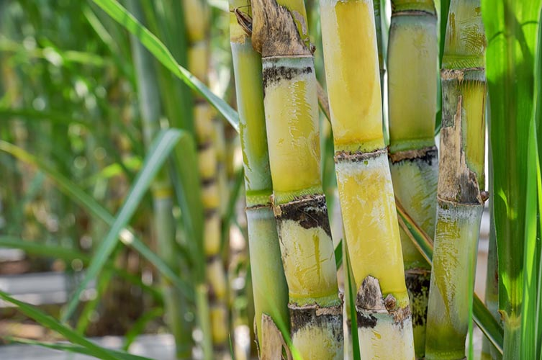
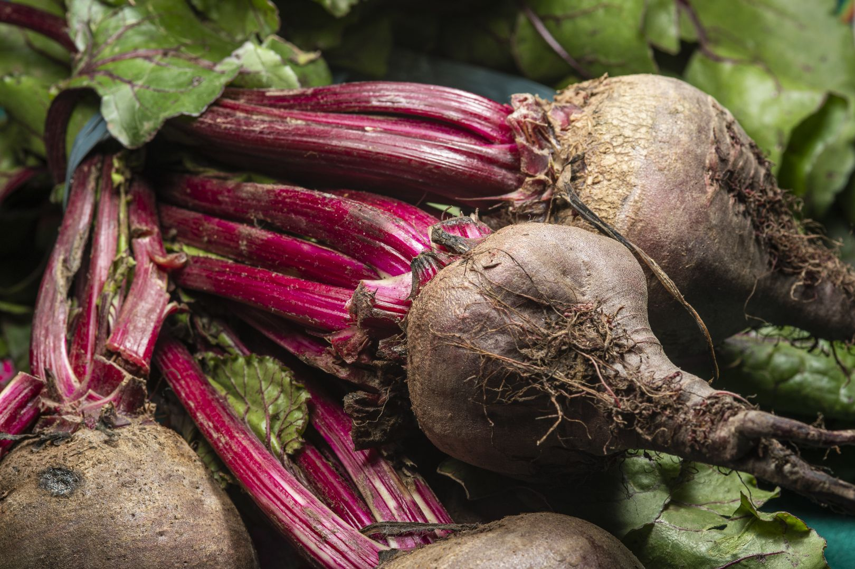
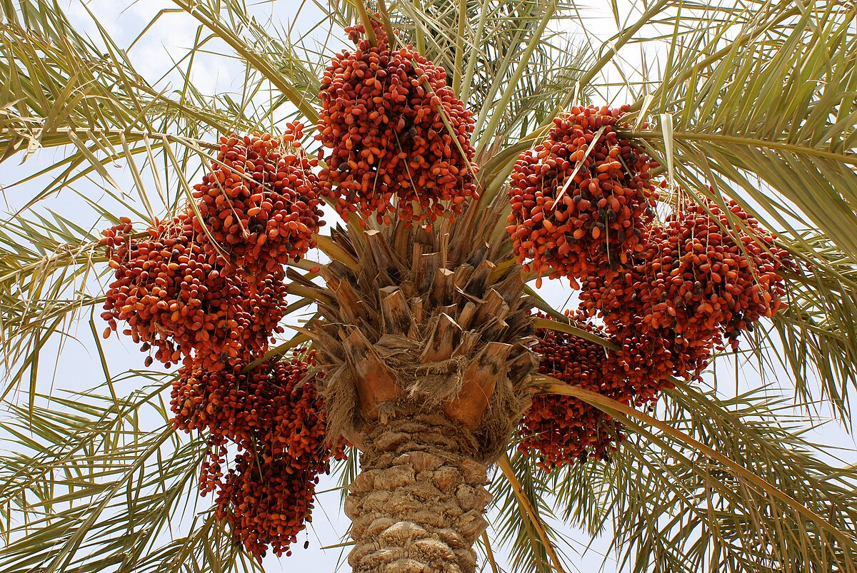
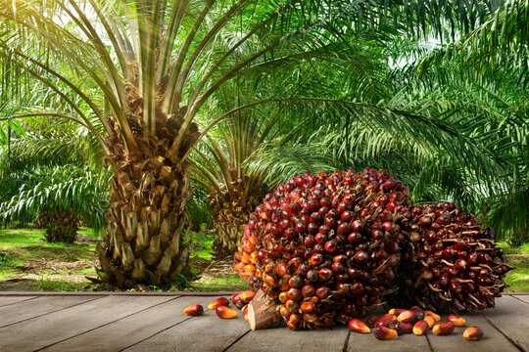
চিনি জাতীয় ফসল
এই ফসল সালোকসংশ্লেষণ প্রক্রিয়ায় তৈরীকৃত শর্করাকে নিজের দেহে সুক্রোজ আকারে/ চিনি আকারে জমা রাখতে পারে। এই ধরনের ফসলকে চিনি জাতীয় ফসল বলে
আখঃ Saccharum officinarum
সুগারবীটঃ Beta vulgaris
খেজুরঃ Phoenix sylvestris
তালঃ Borassus flabellifer

Slide 13
চিনি জাতীয় ফসলের গুরুত্ব
আখ এদেশের ২য় অর্থকারী ফসল
ফলন গড়প্রতি ৪৫-৭৫ টিন/হেক্টর
গুড় , চিনি, সিরাপ তৈরি করা যায়
আখের রস থেকে ৪% মোলাসেস পাওয়া যায়
বিভিন্ন এসিড তৈরীতে ব্যাবহৃত হয়
জৈবসার হিসেবে ব্যাবহার করা যায়
উপজাত দ্রব্য দিয়ে কাগজ তৈরী ও শিল্পের কাচামাল হিসেবে ব্যাবহৃত হয়
ঘরের ছাউনি ও জ্বালনি হিসেবে ব্যাবহৃত হয়
পশুখাদ্য হিসেবে ব্যাবহৃত হয়

Slide 14
আখ চাষ পদ্ধতি
চাষের ধাপ | কার্যপদ্ধতি
আখের জাত | আগাম পরিপক্ক, খরা ও বন্যা সহিষ্ণু জাত যেমনঃ ইশ্বরদী ৩৩,৩৫,৩৬,৩৭,৩৮,৩৯, বিএসআরআই ৪১, শ্রীপুরের মিশ্রিমালা
জমি নির্বাচন ও তৈরি | উচু বা মাঝারী উচু জমি যেখানে পানি নিষ্কাষনের সুবিধা আছে, এটেল-দো আশ বা দো আশ মাটিতে ভালো জন্মে।
রোপনকাল | আশ্বিন থেকে মধ্য অগ্রহায়ন বা শীতের শুরুতে বপন করতে হয়
বীজ বাছাই | সাধারনত আখের কান্ডের উপরের দিকের অংশ বীজ হিসেবে ব্যাবহৃত হয়। কান্ডের ছোট বীজ টিকরোকে “সেট” বলে । হেক্টরে ৫-৬ টিন কাটিং লাগে।
বীজ শোধন | কার্বেন্ডাজিম ছত্রাকনাশক ২০ লিটারে ২০ গ্রাম হারে মিশিয়ে কাটিং শোধন করতে হয়। অসুস্থ কাটিং আগেই বাদ দিতে হবে।
সার প্রয়োগ | ইউরিয়া সার ১৫০ কেজি, টিএস্পি সার ৮০-১১০ কেজি, এম ও পি সার ১১০ কেজি, এছাড়া জিপ্সাম ও জিংক সার দেয়া হয়। এম ও পি ও ইউরিয়া সারের অর্ধেক জমি তৈরির সময় দেয়া হয়
আখের রোপন পদ্ধতি | সনাতনঃ এক সারি, দেড় সারি, দুই সারি, আকাবাকা । আধুনিকঃ STP Method
পরিচর্যা | চারাগাছ মিটারখানেক লম্বা হলে গোড়ার দুই পাশের মাটি উচু করে দিতে হয়। শুন্যস্থান চারা দ্বারা পূর্ন করতে হয়। ৫-৬ টি গাছ একত্রে বেধে দিলে ঝরে হেলে পরে না।
আখের পরিপক্কতা | মাঠে রিফ্রাল্টোমিটার যন্ত্রের সাহায্যে আখের পরিপক্কতা নির্নয় করা যায়
ফসল কাটা | আখ পরিপক্কতা হতে ১২ থেকে ১৫ মাস সময় লাগে।
ফলন | হেক্টপ্রতি ৪০-৫০ টন

Slide 15
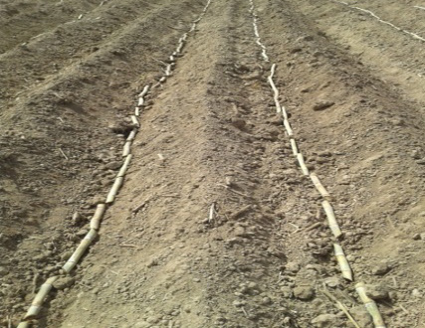
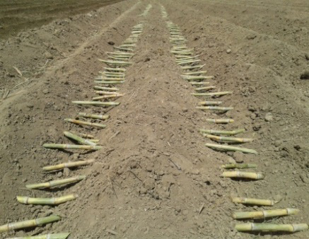
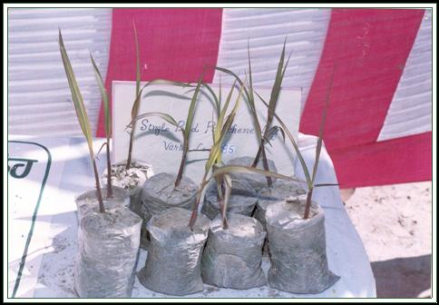
আখ রোপন পদ্ধতি
সনাতন পদ্ধতিঃ
এক সারি
দেড়া বা দের সারি
দুই সারি
আকাবাকা
আধুনিক STP Method (Spaced Transplanting)
পলিব্যাগে চারা উৎপাদন
বীজতলায় চারা উৎপাদন
ক্ষেতে দাঁড়ানো গাছ থেকে
স্টকলেস পদ্ধতি

Slide 16
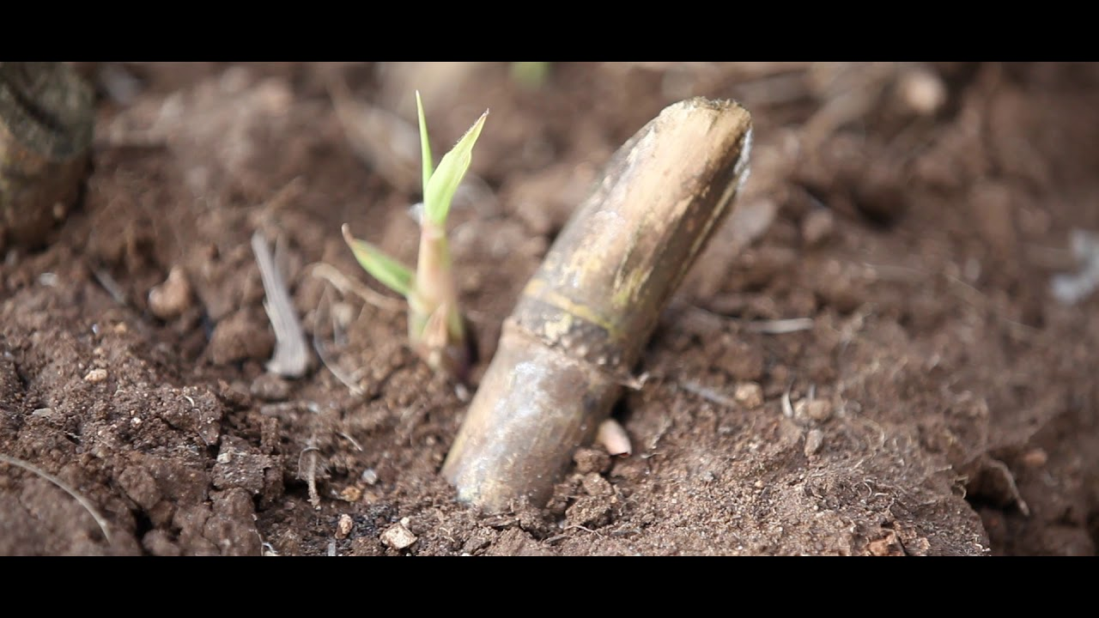
মুড়ি আখ চাষ পদ্ধতি
আখ কাটার পর গোড়া থেকে নতুন কুশি বের হয়ে পুনরায় যে ফসল পাওয়া যায় তাকে রেটুন বা মুড়ি আখ বলে।
ইশ্বরদী ১৬ এর জন্য ভালো
মূল আখের মোথা পাটির সমতলে কেটে নেবো
আবর্জনা ও আগাছা পরিষ্কার করবো
মাটি কুপিয়ে আলগা করতে হবে
হেক্টর প্রতি ১০০-১২০ কেজি ইউরিয়া সার ও অন্যান্য সার দিতে হবে।
গাছ ৯-১২ মাস হলে এই আখ পাকবে
কান্ডে ধাতব আওয়াজ ও পাতা হলুদ হলে আখ পেকেছে
মুড়ি আখ তীব্র শীতে কাটা উচিত নয়

Slide 17
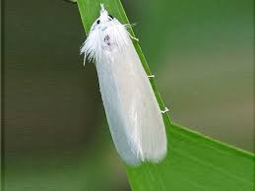
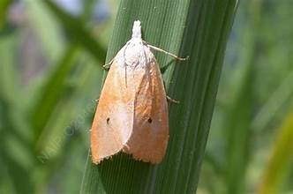
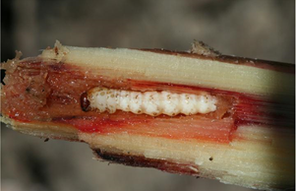
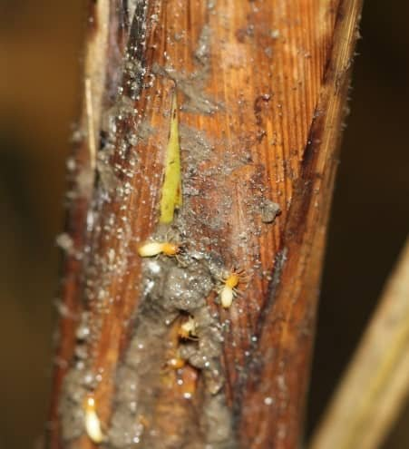
আখের বালাই
ডগার মাজরা পোকা পিংগল মাজরা পোকা কান্ডের মাজরা পোকা উইপোকা
পাতার মধ্য শিরায় ছিদ্র এবং পার্শ্ব বরাবর সুতার ন্যায় নালা পথ দেখতে পাওয়া যায়। পাতায় সমান্তরাল ছোট ছোট ছিদ্র করে। মাথার পাতাগুলো ভিন্ন ভিন্ন দেখায়, আখের মাইজ মরে যায়। | আখের মাইজ মরে যায়। মরা মাইজ টান দিলে সহজে উঠে আসে, গাছের গোড়ায় কীড়া প্রবেশের চিহ্ন এবং প্রচুর বিষ্টা দেখা যায়। | প্রথমে গাছের পাতা শুকাতে থাকে । পরে আখের মাথা ও উপরিভাগ মরে যায়। বয়ষ্ক গাছের কান্ডে দুই তিনটা ছিদ্র পাওয়া যায়। | লাগানো আখের খন্ড খেয়ে ফেলে, ফলে চারা গজাতে পারে না, আখ হওয়ার পর আক্রমন হলে, চারা শুকিয়ে যায়। আক্রান্ত গাছ টান দিলে মাটি থেকে উঠে আসে।

Slide 18
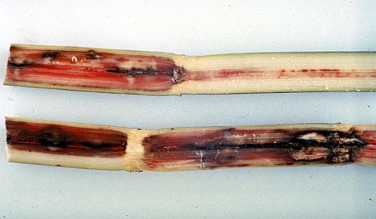
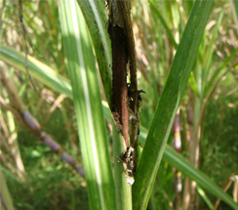
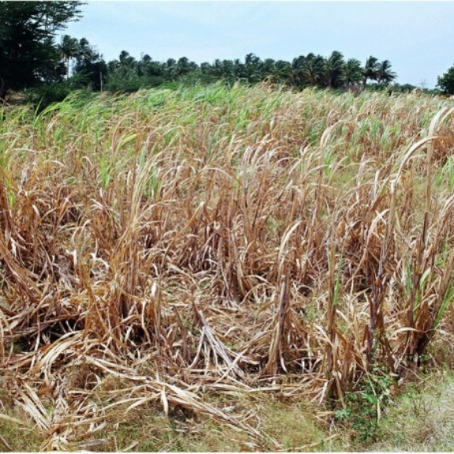
আখের রোগ
আখের লাল পচা রোগ আখের স্মাট রোগ আখের নেতিয়ে পরা বা উইল্ট রোগ
ছত্রাদের আক্রমনে হয়। আখের কান্ড পচে যায়। আখের পাতা হলদে হয়ে আস্তে আস্তে শুকিয়ে যায়। আখ লম্বালম্বিভাবে চিড়লে ভেতরের কোষগুলিতে পচে ফ্যাকাশে লাল রঙ দেখা যায়। আড়াআড়িভাবে ছোপ ছোপ হয়ে ভাগ হয়ে যায়। | ছত্রাকবাহিত রোগ । গাছের বৃদ্ধি কমে যায়। আক্রান্ত ঝারে অনেক কুশি বের হয় । কুশিগুলো দেখতে ঘাসের মত লাগে। চাবুকের মত একটা কালো শীষ বের হয় যার অগ্রভাগ বাকানো। | ছত্রাক দ্বারা হয়। পাতাগুলো আস্তে আস্তে হলুদ হয়ে যায়।কান্ড লম্বালম্বিভাবে কাটলে ভিতরে বেগুনি বা লাল রঙ ধারন করেছে বলে মনে হয়। ভিতরের মজ্জা শুকিয়ে কান্ড ফাপা হয়ে যায় । গাছ নেতিয়ে পরে।

Slide 19
আখের রোগ ও বালাই প্রতিকার
পোকা-মাকড় নাশক দুই ধরনেরঃ ১) স্পর্শক মাকড়নাশক মারে যেসকল পোকা বাইরে থাকে, ২) অন্তর্বাহী মাকড়নাশক মারে সেসকল পোকাকে যারা গাছের ভিতরে যায় বা রস খায়
ছত্রাকনাশকও দুই ধরনেরঃ ১) স্পর্শে মারে যেসকল ছত্রাক বাইরে থাকে, ২) অন্তর্বাহী ছত্রাকনাশক মারে সেসকল ছত্রাককে যারা দেহের ভিতরে থাকে
স্পর্শক মাকড়নাশক অন্তর্বাহী ও পাকস্থলীয় মাকড়নাশক অন্তর্বাহী ছত্রাকনাশক স্পর্শক ছত্রাকনাশক
কারটাপ ও সাইপারমেথ্রিন ঔষধ। যেমনঃ মাছি, ফড়িং, লেদা পোকা, কাটুই পোকা মারতে ব্যাবহৃত হয়। | অরগানোসালফেট ও ক্লোরোপাইরিফস ঔষধ। যেমনঃ চুসে খাওয়া পোকা , এফিড , জেসিড, বাদামী ঘাস ফড়িং বা অন্তর্বাহী পোকা যেমন মাজরা পোকা, ছিদ্রকারী পোকা ইত্যাদি | কার্বেন্ডাজিম ও প্রোপিকনাজল ঔষধ । যেমনঃ কান্ড পচা, গোড়া পচা, পাতা পচা, ব্লাস্ট রোগ, বাকানী রোগ যাদের জীবানু দেহের ভিতরে তাদের মারতে পারে। | কপার হাইড্রক্সাইড। যেমনঃ পাউডারি মিলডিউ, মরীচা রোগ। এসকল রোগের জীবানু দেহের বাইরে থাকে তাই স্পর্শক ছত্রাকনাশক দিয়েই মারা যায়।

Slide 20
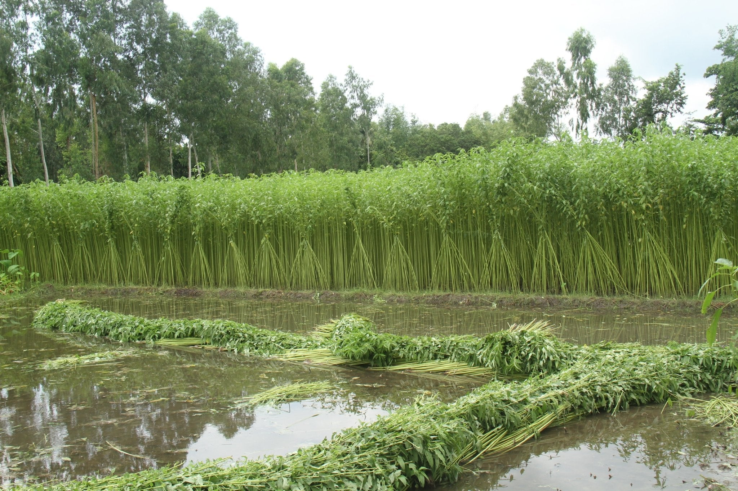
আশ জাতীয় ফসল
এই ফসল দ্বারা আশ তৈরী করা যায়। এদের মধ্যে রয়েছে পাট, কেনাফ, মেস্তা, শন পাট, সানহেম্প ও শিমুল গাছ। আশ জাতীয় গাছ নিয়ে গবেষনা করে BJRI.
পাট ২ প্রকার। দেশী পাটঃ Corchorus capsularis , তোষা পাটঃ Corchorus olitorius
পাটঃ Corchorus capsularis
তুলাঃ Giossypium sp.
মেস্তাঃ Hibiscus cannabinus

Slide 21
আশ জাতীয় ফসলের গুরুত্ব
পাট শাকে প্রচুর ভিটামিন, ক্যালসিয়াম, পটাশিয়াম, এলকালয়েড, ম্যাগনেশিয়াম, প্রোটিন ,লিপিড, এসিড রয়েছে।
পাট পাতায় টিউমার ও ক্যান্সার প্রতিরোধক পুষ্টি উপাদান বিদ্যমান
পাট থেকে সুতা, কাপড়, কাগজ ইত্যাদি তৈরী হয়।
জমির উর্বরতা বৃদ্ধি করে
বৈদেশিক মুডরা আয় করা যায়।
বেকারদের কর্মসংস্থান হয়।
বস্ত্র শিল্পের ৭০-৮০% আসে তুলা থেকে
টেক্সটাইল শিল্পের কাচামাল তুলা,
শুকনো তুলা গাছ জালানী কাঠ হিসেবে ব্যাবহৃত হয়

Slide 22
পাট ও তুলা চাষ পদ্ধতি
চাষের ধাপ | পাট | তুলা
জলবায়ু ও জমি নির্বাচন | পাট চাষের জন্য তাপমাত্রা ২৫-৩৫ ডিগ্রি , আপেক্ষিক আদ্রতা ৯০% থাকতে হয়। প্রচুর বৃষ্টিপাত দরকার এবং কিছু সময় রৌদ্রও দরকার হয়। খরিপ-২ তে চাষ হয় | বন্যামুক্ত উচু জমি প্রয়োজন , তাপমাত্রা ২৮-৩২ডীগ্রি। রবি ও খরিপ দুই সময়েই চাষ হয় ।অতি বৃষ্টি সহ্য করতে পারে না ।
রোপনের সময় | জুন থেকে জুলাই | সাধারনত, অক্টবর নভেম্বরের দিকে
পাটের/তুলার জাত | বি জে আর আই দেশি পাট ৯ | সিবি ১-১৪
বীজ শোধন | ১-২% কার্বেন্ডাজিম ওষুধ দিয়ে ২৪ ঘন্টা ভিজিয়ে রাখতে হবে | ১-২% কার্বেন্ডাজিম ওষুধ দিয়ে ২৪ ঘন্টা ভিজিয়ে রাখতে হবে
চারা রোপন | ২০-২৫ x ১৫-২০ সেমি বপন দুরুত্ব, বীজ ছিটানো অথবা চারা ডিবলিং পদ্ধতিতে রোপন | ৯০ x ৪৫ সেমি বপন দুরুত্ব
আগাছা দমন | আগাছা দমন, আগাছানাশক প্রয়োগ | আগাছা দমন, আগাছানাশক প্রয়োগ
সেচ ও স্যার প্রয়োগ | বর্ষাকালে সেচ খুব একটা দরকার নেই। ৪০০০ কেজি গোবর, ৭০ কেজি ইউরিয়া, ৪০ কেজি টিএস পি, ৫০ কেজি এমওপি, জিপসাম ৪০ কেজি/ হেক্টর দিতে হবে। | ৫-৬ টন জৈব সার, ২৫০ কেজি ইউরিয়া, ১৫০ কেজি টিএসপি, এম ও পি ১০০ কেজি, জিপসাম ৩০ কেজি /হেক্টর দিতে হবে।
ফসল সংগ্রহ | ৩ মাস পরেই ফুল ফোটে , ফুল ফোটার ৫০-৬০ দিনের মধ্যে বোল পরিপক্কতা লাভ করে। | পাট গাছে ফুল আসার আগে পাট কাটলে পাটের মান ভালো হয়।
ফলন | পাটের ফলন ২.২৪-৩ মেট্রিক টন/হেক্টর | ১-১.৫ টন /হেক্টর তুলা উৎপন্ন হয় ।

Slide 23
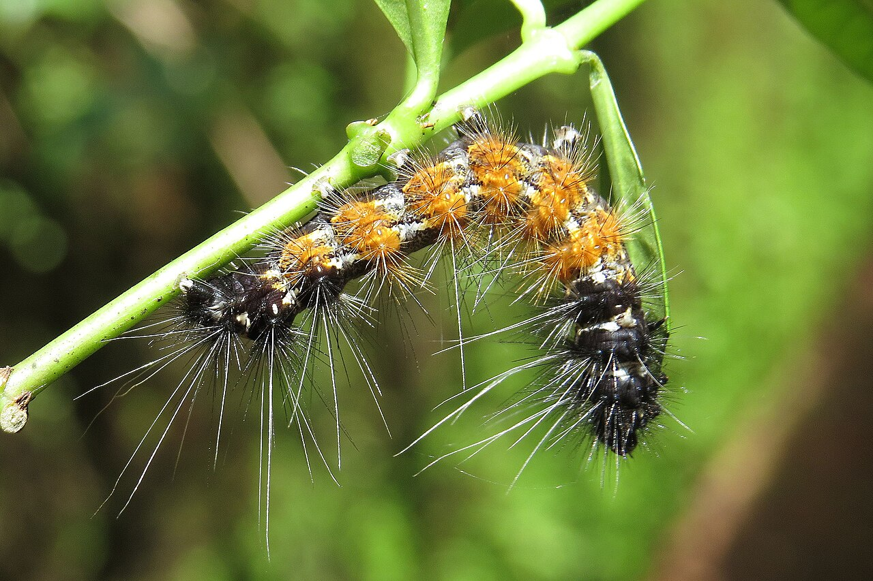
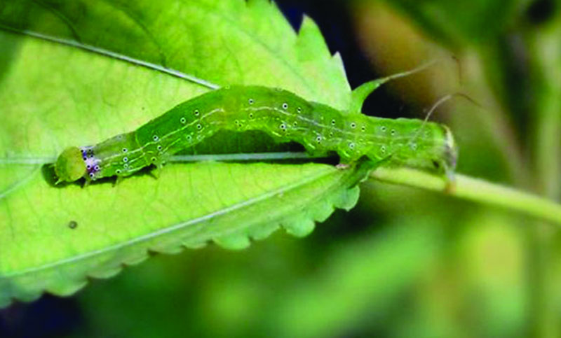
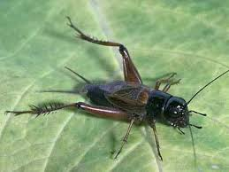
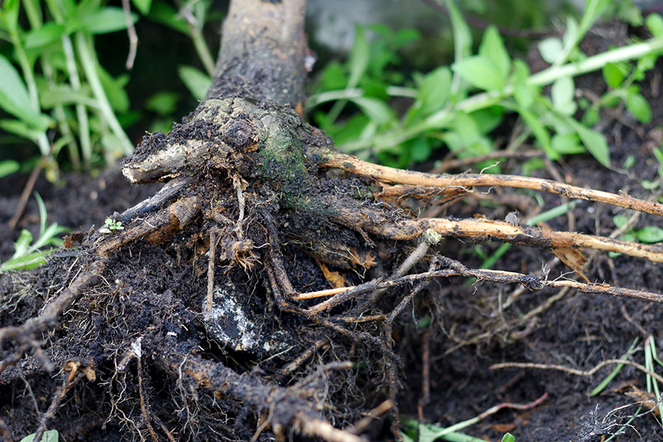
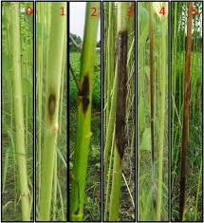
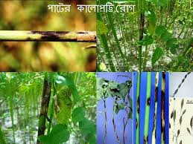
পাটের রোগ ও বালাই
পাটের পোকাঃ
উড়চুংগা
বিছাপোকা
ঘোড়াপোকা
চেলে পোকা
মাকড়
পাটের রোগঃ
গোরা পচা রোগ
কান্ড পচা রোগ
কালো পট্রি রোগ
ঢলে পড়া রোগ

Slide 24
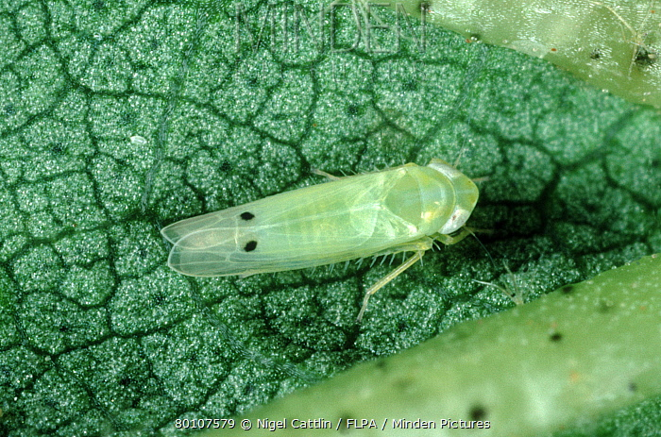
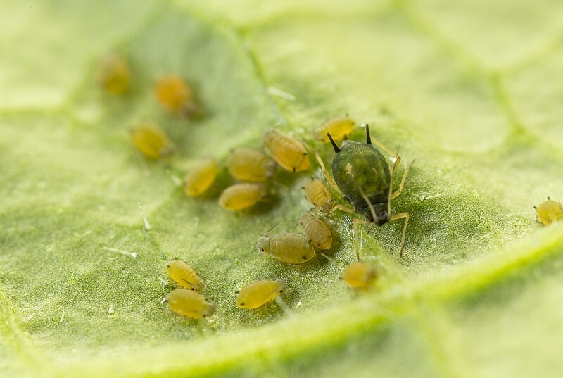
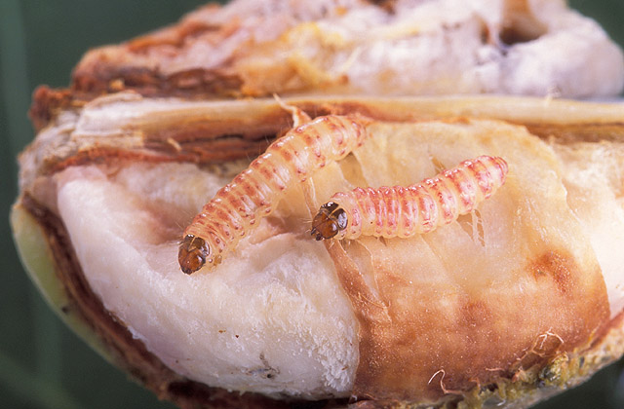
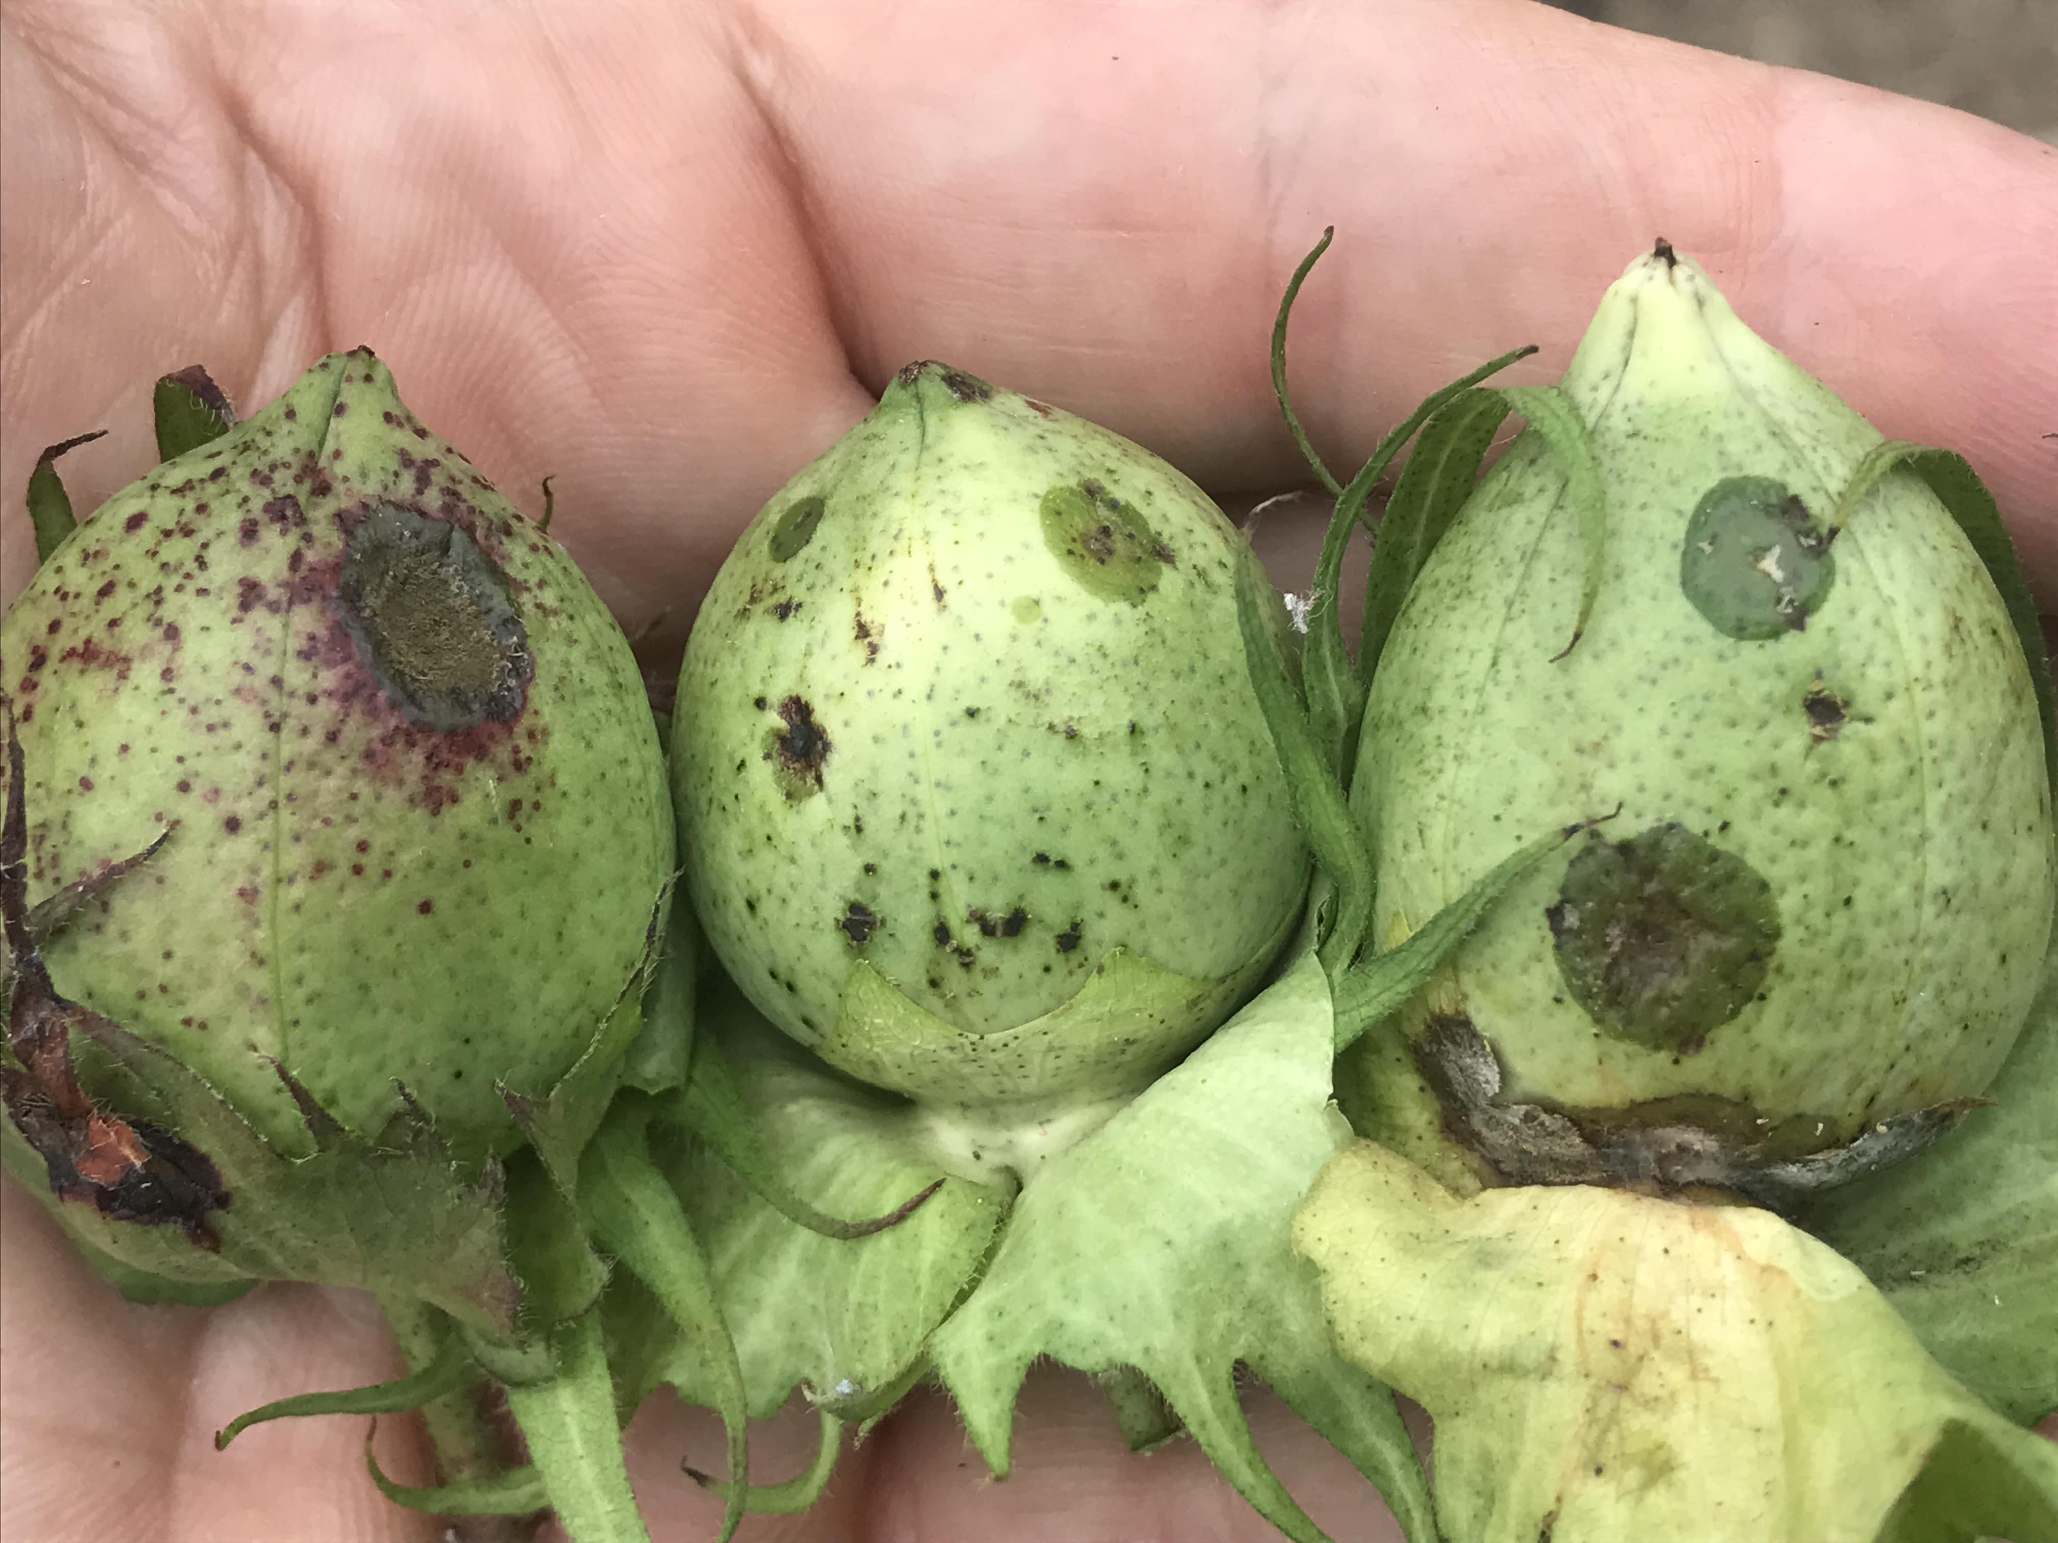
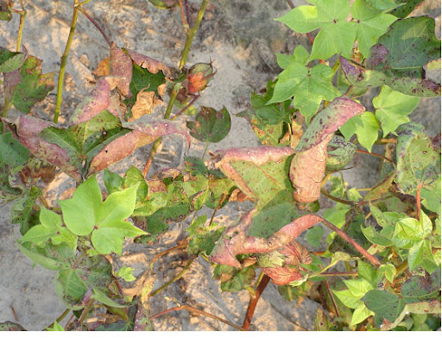
তুলার রোগ ও বালাই
তুলার পোকাঃ
তুলার জ্যাসিড
জাব পোকা
পিংক বোল ওয়ার্ম
তুলার রোগঃ
তুলার এন্থ্রাকনোজ
ঢলে পড়া রোগ

Slide 25
পাট ও তুলার রোগ ও বালাই প্রতিকার
পোকা-মাকড় নাশক দুই ধরনেরঃ ১) স্পর্শক মাকড়নাশক মারে যেসকল পোকা বাইরে থাকে, ২) অন্তর্বাহী মাকড়নাশক মারে সেসকল পোকাকে যারা গাছের ভিতরে যায় বা রস খায়
ছত্রাকনাশকও দুই ধরনেরঃ ১) স্পর্শে মারে যেসকল ছত্রাক বাইরে থাকে, ২) অন্তর্বাহী ছত্রাকনাশক মারে সেসকল ছত্রাককে যারা দেহের ভিতরে থাকে
স্পর্শক মাকড়নাশক অন্তর্বাহী ও পাকস্থলীয় মাকড়নাশক অন্তর্বাহী ছত্রাকনাশক স্পর্শক ছত্রাকনাশক
কারটাপ ও সাইপারমেথ্রিন ঔষধ। যেমনঃ মাছি, ফড়িং, লেদা পোকা, কাটুই পোকা মারতে ব্যাবহৃত হয়। | অরগানোসালফেট ও ক্লোরোপাইরিফস ঔষধ। যেমনঃ চুসে খাওয়া পোকা , এফিড , জেসিড, বাদামী ঘাস ফড়িং বা অন্তর্বাহী পোকা যেমন মাজরা পোকা, ছিদ্রকারী পোকা ইত্যাদি | কার্বেন্ডাজিম ও প্রোপিকনাজল ঔষধ । যেমনঃ কান্ড পচা, গোড়া পচা, পাতা পচা, ব্লাস্ট রোগ, বাকানী রোগ যাদের জীবানু দেহের ভিতরে তাদের মারতে পারে। | কপার হাইড্রক্সাইড। যেমনঃ পাউডারি মিলডিউ, মরীচা রোগ। এসকল রোগের জীবানু দেহের বাইরে থাকে তাই স্পর্শক ছত্রাকনাশক দিয়েই মারা যায়।

Slide 26
পাট ও তুলার কিছুর তথ্য
পাঠ থেকে আশ ছাড়ানোর অত্যাধুনিক পদ্ধতি হল রিবন রেটিং
তুলা থেকে আশ পৃথক করাকে জিনিং বলে।
বীজ তুলার আশ ও বীজের অনুপাতকে জিনিং আউট টার্ন (GOT) বলে
বীজ তুলা থেকে আশ ছাড়ানোর পরে বীজের গায়ে যে তুলা লেগে থাকে থাকে ফাজ (Fuzz) বলে।
পাট পচন প্রক্রিয়াঃ
পাট কাটা
বাছাইকরণ
পাতা ঝরানো
জাগ দেওয়া, আশ সংগ্রহ ও শুকানো

